Slide 1
РАЗРАБОТКА ПРОГРАММНОГО ОБЕСПЕЧЕНИЯ ДЛЯ
ОПТИМИЗАЦИИ РАЗМЕЩЕНИЯ ЭЛЕМЕНТОВ UML ДИАГРАММ
студент:
руководитель: доц.
Печерский В.Н.
Ермолаев В.А.

Slide 2
Цель
Разработка алгоритмического и программного обеспечения для оптимального размещения UML диаграмм классов на прямоугольной плоской области
Задачи
минимизация размера области размещения и количества пересечений отношений между классами (ребра в графе)
разработать ПО для оптимального размещение UML диаграмм классов по форм фактору

Slide 3
Технологии, алгоритмы
Java,
UML,
ArgoUML,
Orthogonal Layout,
Sugiyama Orthogonal Layout

Slide 4
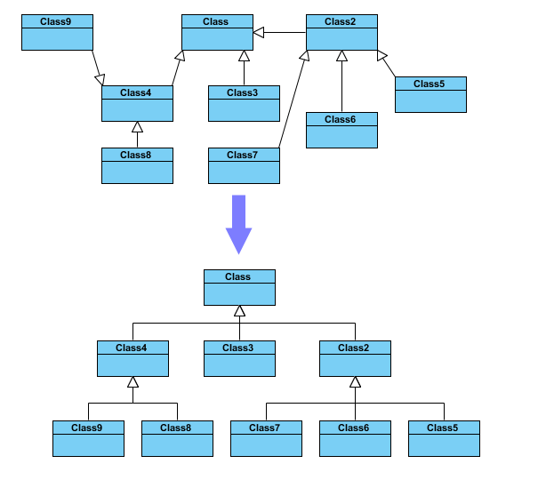
Orthogonal Layout
временно удаляет какие-либо
направленные циклы
размещает узлы на
горизонтальных уровнях
переставляет узлы на
каждом уровне
добавляет связи ассоциации
сохраняя базовую структуру

Slide 5
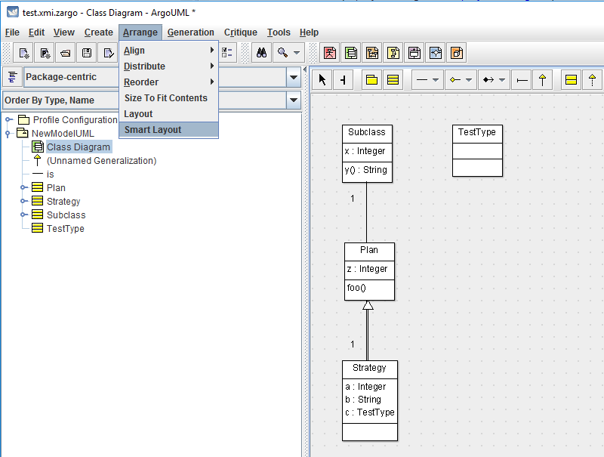
Редактор ArgoUML

Slide 6
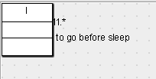
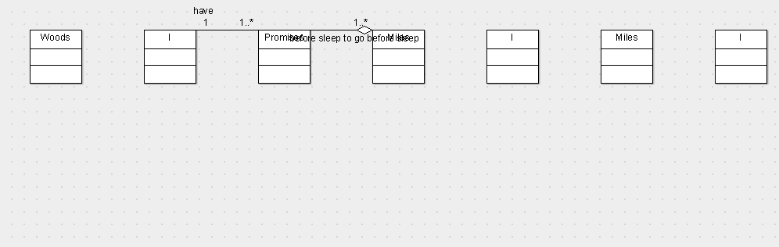
Пример 1. Размещение UML диаграммы
My little horse must think it queer
To stop without a farmhouse near
Between the woods and frozen lake
The darkest evening of the year.
Robert Frost «Stopping by Woods on a Snowy Evening»

Slide 7
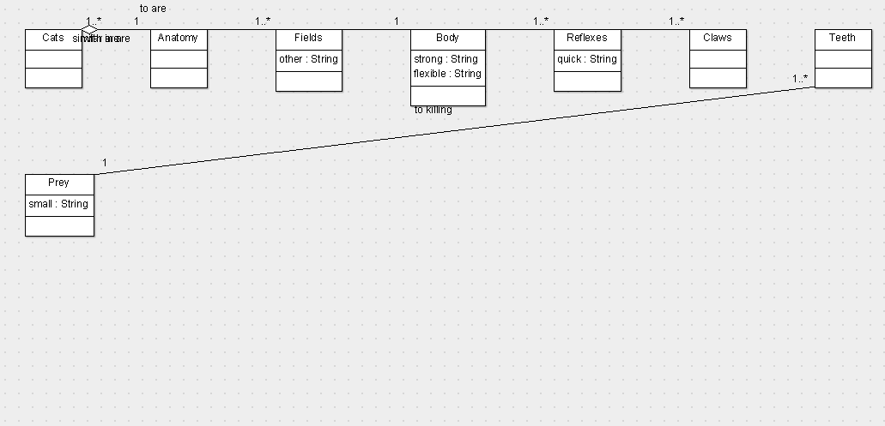
Пример 2. Размещение UML диаграммы

Slide 8
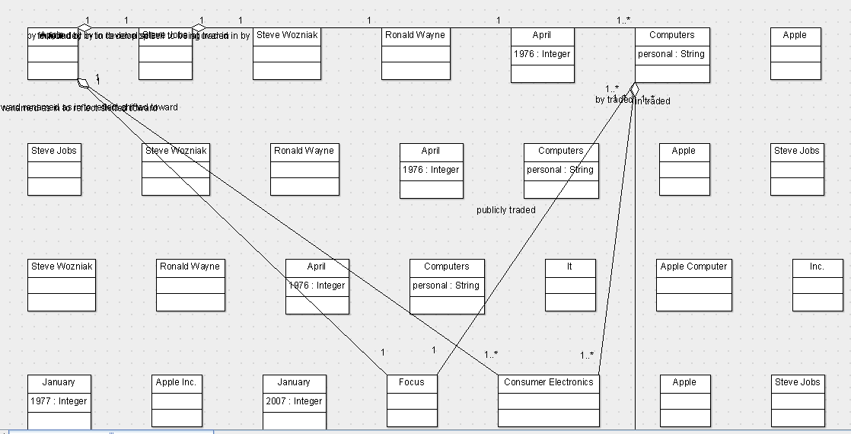
Пример 3. Размещение больших UML диаграмм

Slide 9
Последующие улучшения
Изгиб связей между элементами UML диаграмм во время размещения
Внедрение зума (масштабирование)
Размещение дополнительных элементов UML диаграмм:
Комментарии
Имена связей

Slide 10
Выводы:
Разработан алгоритм размещения UML диаграмм с учётом их специфики
Разработано программное обеспечение позволяющее размещать элементы UML диаграмм классов
Достигнута минимизация размера области размещения
Разработанное ПО интегрировано в редактор ArgoUML

